Slide 1
Випускна робота «Планування і проведення у ПТНЗ тижня історії та правознавства: структура, зміст, форми і методи роботи (З досвіду роботи)» Правовий брейн-ринг Виховний захід з історії України «Такого, ще земля не знала»
Закарпатський інститут післядипломної педагогічної освіти
Слухача
стаціонарних курсів підвищення кваліфікації
вчителів історії та правознавства
Кикини М.О.
кваліфікаційна категорія
Керівники: Шимон Ю.Ю.
Качур Б. М.
.
Ужгород – 2016р

Slide 2
ПРЕДМЕТНИЙ ТИЖДЕНЬ – ДІЄВИЙ ШЛЯХ
РОЗВИТКУ ПІЗНАВАЛЬНОГО ІНТЕРЕСУ УЧНІВ ДО ІСТОРІЇ ТА ПРАВОЗНАВСТВА
Методи підготовки, організації та проведення заходів
предметного тижня з історії та правознавства
змістовий |  | організаційний
- актуальність і важливість тематики заходів в сучасних умовах; - ступінь вивчення питань в історичній науці; - історичний календар ювілейних і пам’ятних дат; - виховний потенціал тематики заходів; - можливість творчого підходу до розробки сценаріїв заходів. |  | - масовість заходів, залучення всіх груп, що вивчають історію, і всіх, хто нею цікавиться; - диференційований підхід до розподілу завдань між групами та окремими учнями, враховуючи їхні здібності, творчі можливості та інтерес до історії; - різноманітність форм проведення заходів, органічне поєднання групової та індивідуальної участі учнів в них; - наявність і доступність джерел інформації для підготовки до заходів.

Slide 3
План предметного тижня з історії та правознавства 7-12 грудня 2015 р.
Дата, день тижня | Зміст заходів | З ким проводиться | Місце і час проведення | Відповідальні
7.12 понеділок | Відкритий урок з історії України. Тема: «Нацистський «новий порядок». Рух Опору та його течії». | ТМ-21 | Каб. №6 7-й урок | Кикина М.О.
8.12 вівторок | Засідання дискусійного клубу. Тема: «Нюрнберзький і Токійський міжнародні трибунали над військовими злочинцями. Суд пам’яті» | Учні груп ІІІ курсу і активісти училища | Каб.№6 16.00 | Кикина М.О.
9.12 середа | Виховний захід, присвячений голодомору 1932-33 рр. – «Такого ще земля не знала» | Учні групи ТМ-11 | Актовий зал 13.35 | Кикина М.О.
10.12 | Правознавчий турнір | Команди учнів груп І курсу | Актовий зал 15.15 | Гнатківський В.В. Кикина М.О.
11.12 | Гра «Колесо історії» | ОКА-11 і ОКА-21 | Каб. 35 15.20 | Кикина М.О. Кобаль П.П.

Slide 4
Методика підготовки, організації та проведення заходів предметного тижня з історії та правознавства
Підготовка |  | Організація |  | Проведення
- визначення форм проведення заходів; - відбір інформації з різноманітних джерел; - складання сценарію. |  | - розподіл матеріалів між учнями та групами; - призначення учнів – відповідальних за підготовку наочних матеріалів для оформлення приміщень, де будуть відбуватися заходи; - проведення репетицій; - запрошення гостей (якщо це передбачено за сценарієм). |  | - залучення учнів - глядачів; - презентація підготовлених заходів; - підведення підсумків та відзначення найактивніших учасників; - враження учнів від проведених заходів; - оформлення звіту; - аналіз успіхів і недоліків.

Slide 5
Зміст та форми позаурочної роботи, що використовуються
під час проведення предметних тижнів
З історії
вікторини, брейн-ринги, КВК, конкурси творчих робіт;
екскурсійна робота;
історичні вечори або конференції (ювілейні, біографічні історико-краєзнавчі, вечори запитань і відповідей);
усні журнали;
диспути з проблемних питань;
виставки;
дослідницька робота.
З правознавства
Диспут
„Філософський стіл”
„Сократівська бесіда”
Правовий ринг
Хрестики-нулики
Правовий бліц-турнір
Правова бесіда.

Slide 6
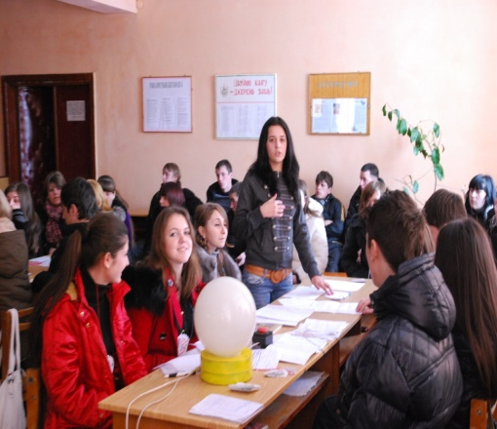
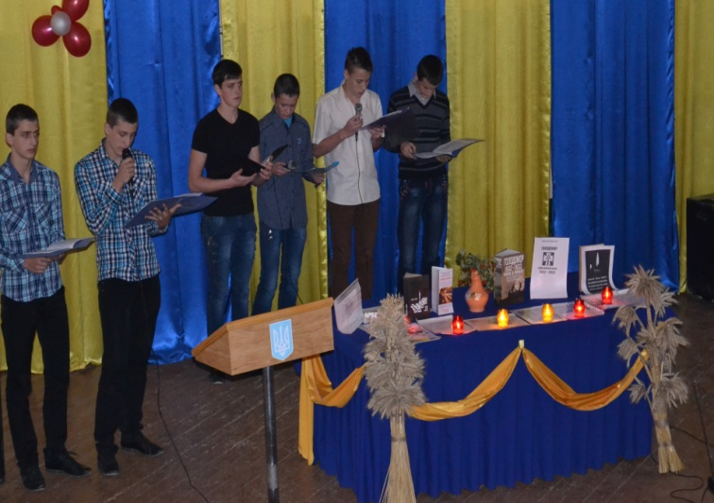
Додатки
Додаток 2
Виховний захід з історії України, присвячений голодомору 1932-33 рр. – «Такого ще земля не знала»
Додаток 1
Правовий брейн-ринг
Додаток 2
Виховний захід з історії України, присвячений голодомору 1932-33 рр. – «Такого ще земля не знала»

